Slide 1
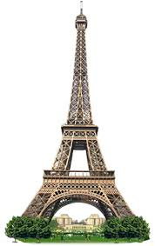
স্বাগতম

Slide 2
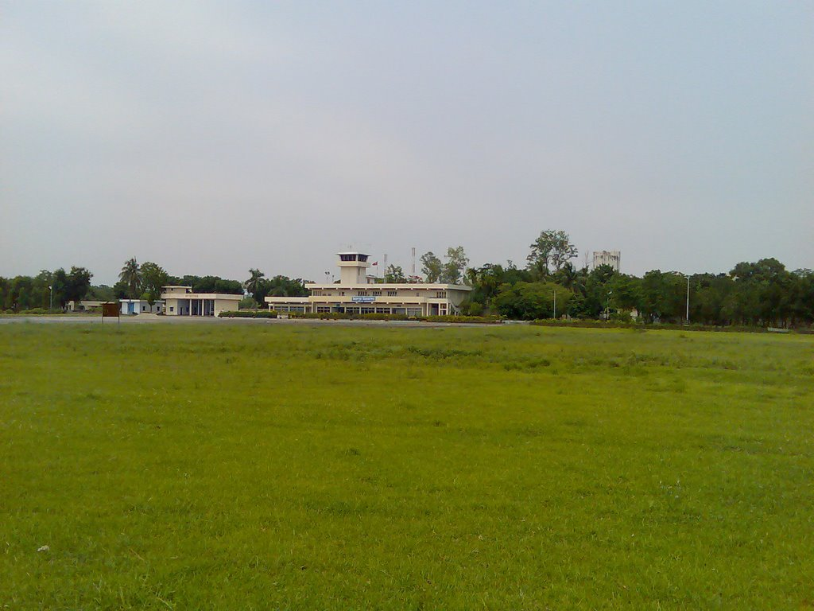
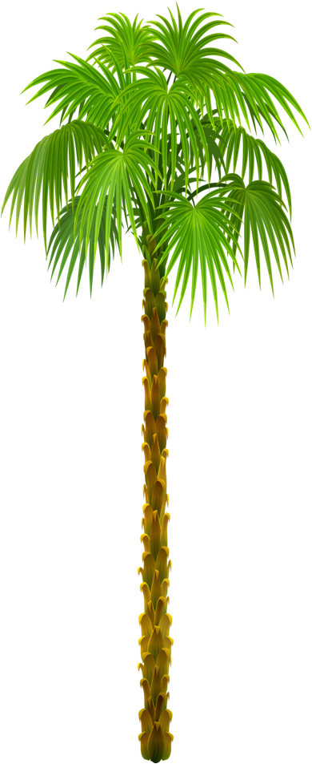
6 wgUvi
3.5 wgUvi

Slide 3
শিক্ষক পরিচিতি
মোঃ মিজানুর রহমান
সহকারি শিক্ষক
চৌধুরাণী বালিকা উচ্চ বিদ্যালয়
পীরগাছা,রংপুর ।
E-mail: mijansirbd@gmail.com
Mobile : 01715572082

Slide 4
পাঠ পরিচিতি
পাঠ পরিচিতি
শ্রেণি : নবম
বিষয় : গণিত
অধ্যায়: ১০
দূরত্ব ও উচ্চতা
সময় : ৫০ মিনিট
তারিখ : 01 -০2 - ২০২০ খ্রিঃ

Slide 5
আমাদের আজকের পাঠ
দূরত্ব ও উচ্চতা

Slide 6
শিখন ফল
১। চিত্র সাপেক্ষে সূক্ষ্মকোণের ত্রিকোণমিতিক অনুপাত বলতে পারবে ।
২ । ভূ-রেখা , ঊর্ধ্বরেখা, উলম্বতল বলতে পারবে ।
৩ । উন্নতি কোণ ও অবনতি কোণ বর্ণনা করতে পারবে ।
৪ । দূরত্ব ও উচ্চতা বিষয়ক সমস্যার সমাধান করতে পারবে ।

Slide 7
নিচের চিত্রটি লক্ষ্য কর
A
B
C

Slide 8
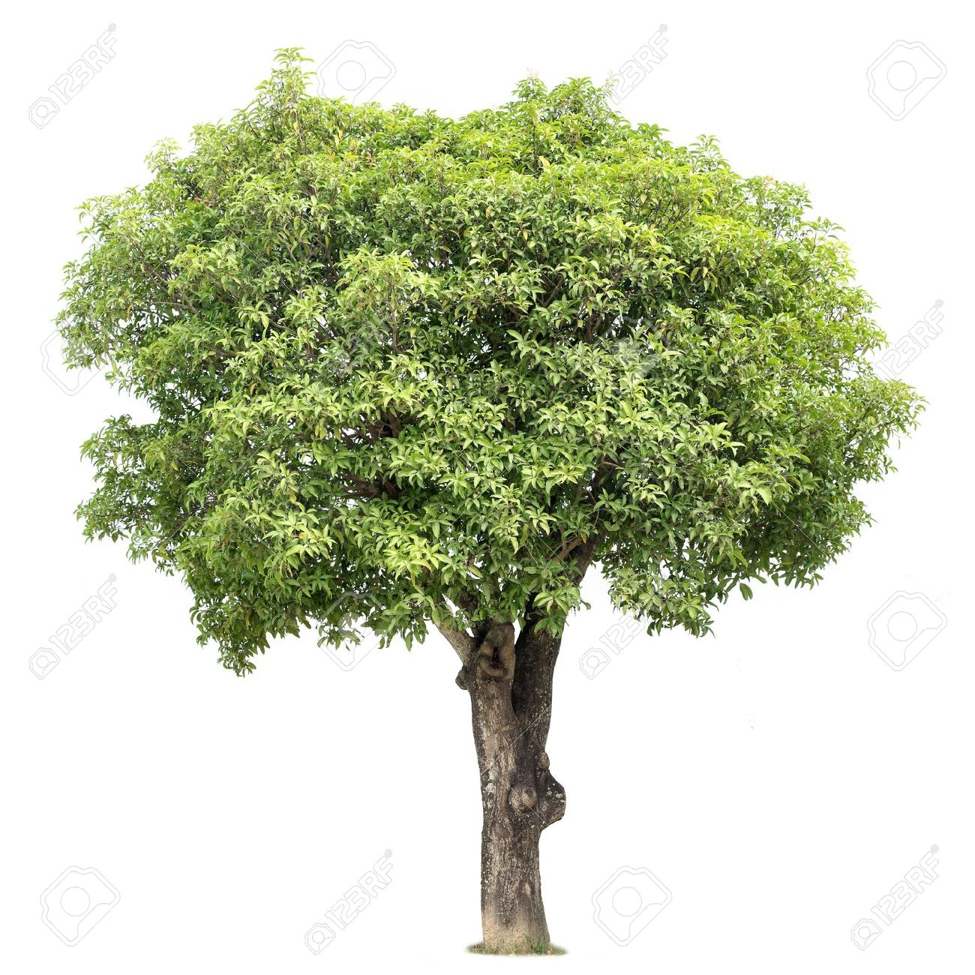
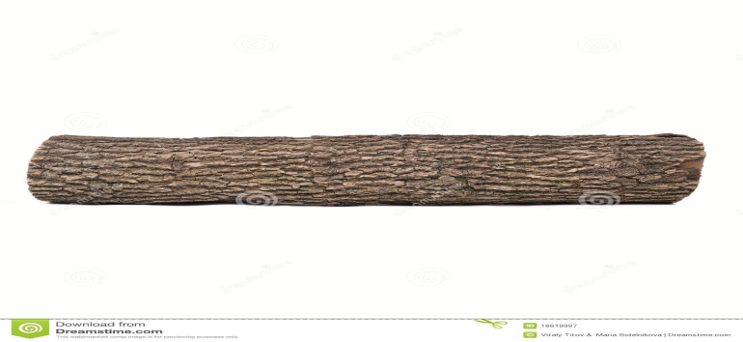
A
MvQ
গাছের গুড়ি
Mv‡Qi ¸wo
B
C

Slide 9
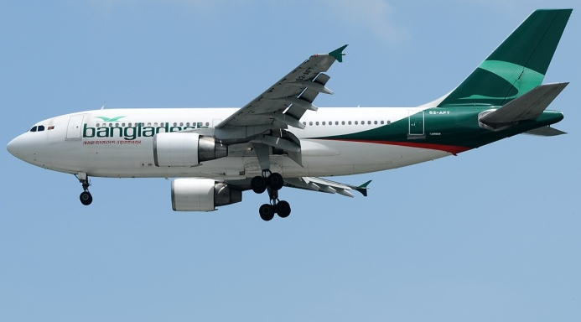
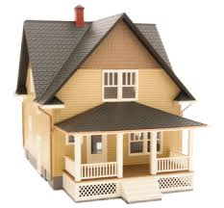
C
D
অবনতি কোণ
P
উন্নতি কোণ
A
B

Slide 10
60° কোণের জন্য চিত্র
চিত্রঃ অবনতি কোণ
চিত্রঃ উন্নতি কোণ

Slide 11
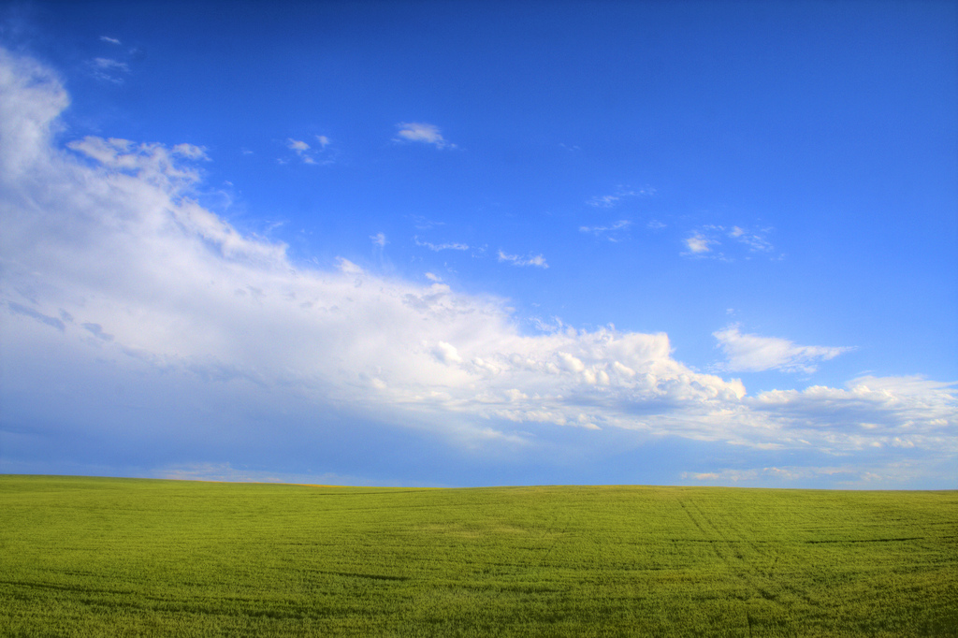
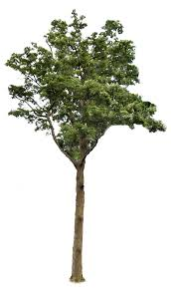
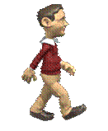
জোড়ায় কাজ
গাছের উচ্চতা কত মিটার ?
60°
45 মিটার

Slide 12
45° কোণের জন্য চিত্র
চিত্রঃ উন্নতি কোণ
চিত্রঃ অবনতি কোণ

Slide 13
30° কোণের জন্য চিত্র
চিত্রঃ উন্নতি কোণ
চিত্রঃ অবনতি কোণ

Slide 14
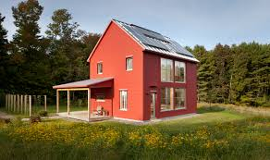
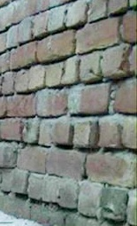
দলীয় কাজ
4 মিটার
দেয়ালটির দৈর্ঘ্য কত ?
45°

Slide 15
মূল্যায়ন
১। ভূ- রেখা কাকে বলে ?
২ । উলম্বতল কাকে বলে ?
৩ । উন্নতি কোণ কাকে বলে ?
৪ । অবনতি কোণ কাকে বলে ?

Slide 16
বাড়ির কাজ
64 মিটার লম্ব একটি খুঁটি ভেঙ্গে গিয়ে সম্পূর্ণ বিচ্ছন্ন না হয়ে ভূমির সাথে 30° কোণ উৎপন্ন করে । খুঁটির ভাঙ্গা অংশের দৈর্ঘ্য কত ?
64 মিটার
30°

Slide 17
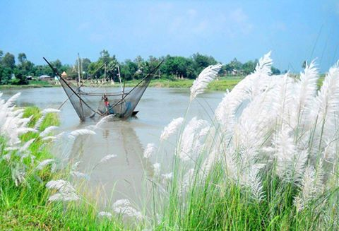
ধন্যবাদ

